Slide 1
DISEÑO DE INTERFACES SOFTWARE
Jesús Hernández Alemán
Marco Rodríguez Cardona
ITIS

Slide 2
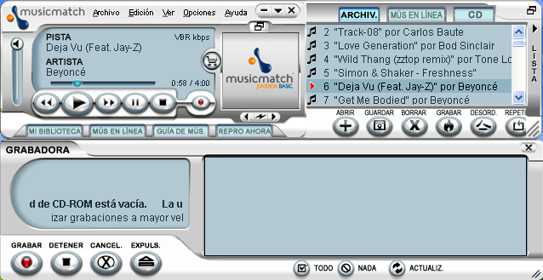
MUSICMATCH JUKEBOK
Programa de música que permite generar distintas listas de reproducción y conversión a MP3, entre otras funciones.

Slide 3
MUSICMATCH JUKEBOK
Fallo en la Reversibilidad
El programa contiene un cuadro con una lista de reproducción, permitiendo a los usuarios añadir o quitar archivos de música para que éstos se puedan reproducir de forma automática.
Los botones que encontramos bajo esta lista permiten realizar distintas acciones: Abrir, Guardar, Borrar, etc.
El botón etiquetado “Borrar” elimina todos los archivos de música de la lista. Un error al presionar este botón provocaría la pérdida de información total correspondiente a la lista de reproducción actual, siempre que no hayamos guardado antes. El menú “Edición” no contiene la opción “Deshacer” que evitaría este problema.

Slide 4
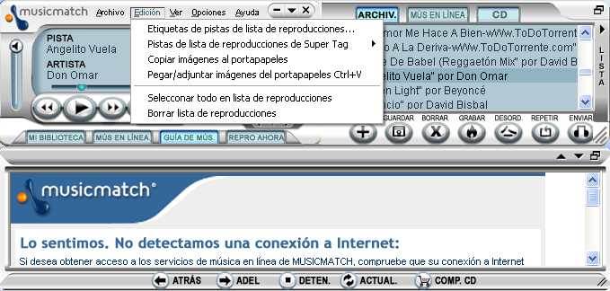

MUSICMATCH JUKEBOK
Fallo en la Reversibilidad
En la siguiente imagen podemos ver cómo se impide que podamos volver al estado anterior.
Reproducir

Slide 5
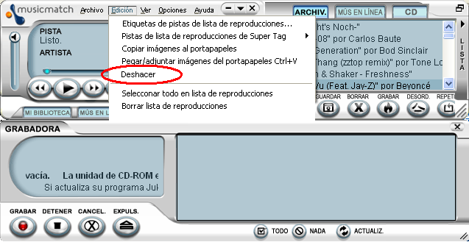
MUSICMATCH JUKEBOK
Solución: Reversibilidad
Añadir la opción “Deshacer” en el menú “Edición” es una posible solución del diseño, tal y como sucede en la mayoría de las aplicaciones. Los usuarios estamos acostumbrados a encontrar esta opción en este menú.

Slide 6
MUSICMATCH JUKEBOK
Fallo en las Metáforas
El etiquetado de los botones ayuda, en ocasiones, a comprender que acción realiza.
Hay botones con los que podría confundirse su funcionalidad. Tal puede ser el caso del botón “Borrar”, en la lista de reproducción, o el de “Detener”, en la lista de grabación.
El botón “Borrar” borra todas las canciones de la lista de reproducción y no solamente la canción seleccionada.
El botón “Detener” no detiene la ejecución de la grabación para continuar luego, sino que sigue con la siguiente.
Ya no es tan intuitivo la acción que realiza estos botones.

Slide 7
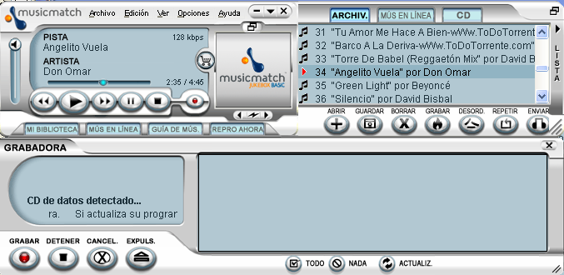
MUSICMATCH JUKEBOK
Fallo en las Metáforas
El etiquetado de los botones ayuda, en ocasiones, a comprender que acción realiza.

Slide 8
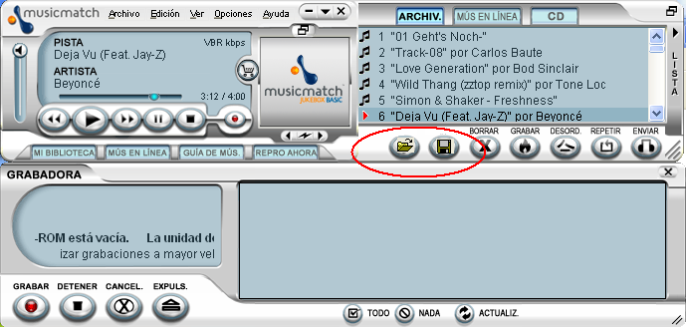
MUSICMATCH JUKEBOK
Solución: Metáforas
Emplear dibujos más comunes para los botones (“Abrir”,”Guardar”,etc) lo que permitiría prescindir de las etiquetas.
Añadir botones en los que se vea la diferencia de dos acciones aparentemente similares.

Slide 9
MUSICMATCH JUKEBOK
Fallo en la Coherencia
Como se explicó en el apartado de “Fallo en las Metáforas”, el programa contiene botones que no se corresponden con la acción deseada, generando una interfaz poco predecible, en ocasiones.
Reproducir

Slide 10
MUSICMATCH JUKEBOK
Fallo en la Coherencia
La posibilidad de añadir otro botón en la lista de grabación que realice la operación que ahora efectúa el botón “Detener” y permitir que éste sólo detenga la grabación, en lugar de cancelar la grabación de una canción para pasar a la siguiente.

Slide 11
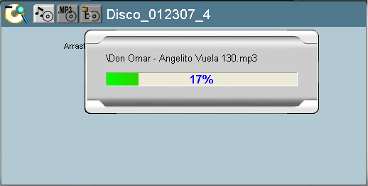
MUSICMATCH JUKEBOK
Fallo en el Control
Cuando deseamos realizar una grabación con el programa se llega a un estado en el que los usuarios no podemos detener o cancelar la operación.
Si el número de canciones que tenemos en el sistema es considerable, podríamos desear no continuar realizando esta operación en estos momentos.

Slide 12
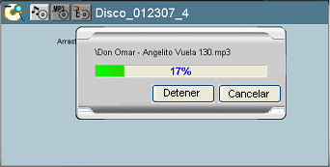
MUSICMATCH JUKEBOK
Solución: El Control para el Usuario
En la siguiente imagen podemos añadir un botón que permita detener o cancelar la operación, según lo que se desee realizar en cada instante.

Slide 13
MUSICMATCH JUKEBOK
Otros fallos:
Pudiera ser interesante añadir barras de desplazamientos cuando sea necesario indicar la presencia de más elementos.
Reproducir

Slide 14
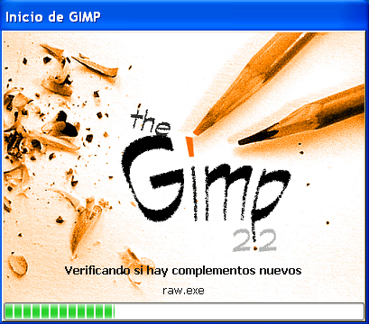
GIMP 2.2
Programa de retoque fotográfico.

Slide 15
GIMP 2.2
Fallo en el Control
El GIMP 2.2, una aplicación de retoques fotográficos, dispone de algunas funciones, como la de rotar la imagen, en las que aparece una ventana indicando el progreso de dicha función. No obstante el botón de "Cancelar" que aparece junto a la barra de progreso permanece desactivada, impidiendo así que el usuario pueda abortar dicha acción.
Al ejecutar el GIMP 2.2 comienza a cargarse rutinas de manera automática necesarias para que el programa funcione. En la ventana donde se ve la evolución de este proceso no se observa forma alguna de cancelar dicha acción.
En ambos casos se produce, por tanto, un fallo en el Control del programa, impidiendo que la tarea ejecutada pueda detenerse a petición de los usuarios.

Slide 16
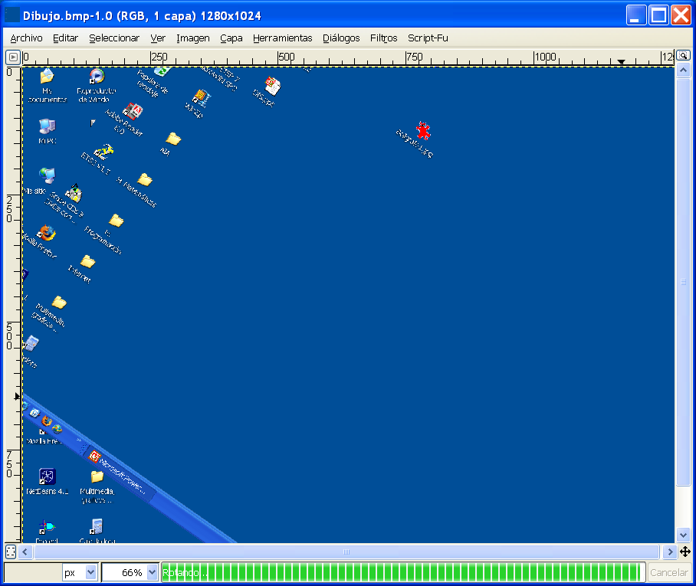
GIMP 2.2
Fallo en el Control

Slide 17
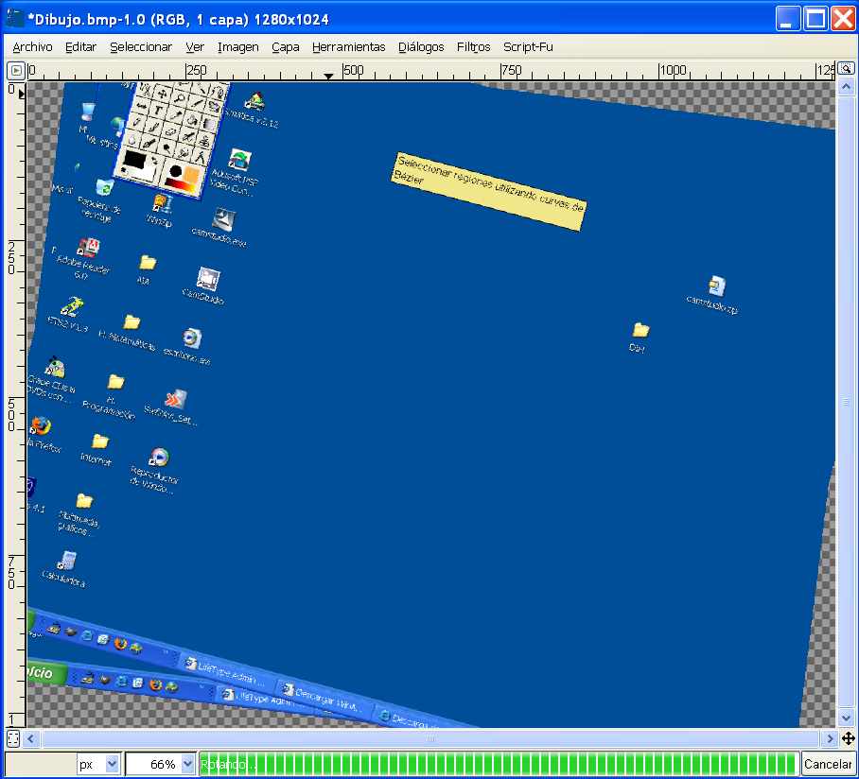
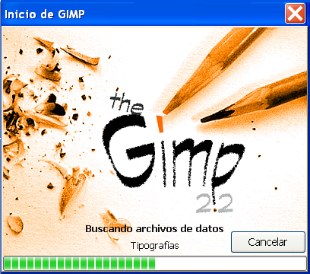
GIMP 2.2
Solución: Control
La posibilidad de añadir otro botón en la lista de grabación que realice la operación que ahora efectúa el botón “Detener” y permitir que éste sólo detenga la grabación, en lugar de cancelar la grabación de una canción para pasar a la siguiente.

